Slide 1



Ideal Finder
K-Digital Training
Vision 10시
김대관, 김희아, 이상화, 이경근, 오준석, 조영수, 한원영

Slide 2
INDEX
01 프로젝트 개요
02 프로젝트 팀 구성 및 역할
03 프로젝트 수행 절차 및 방법
04 프로젝트 수행 결과
05 자체 평가 의견

Slide 3
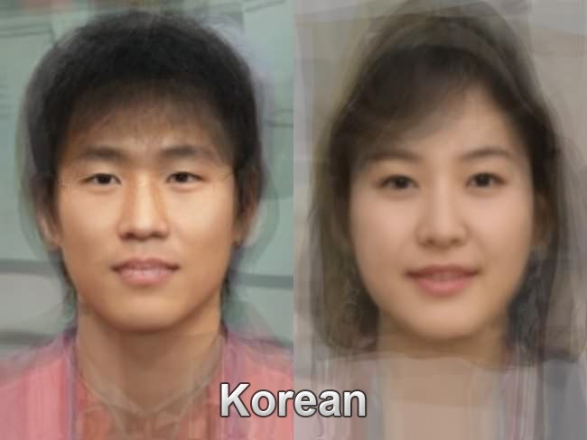
01 프로젝트 개요
- 프로젝트 주제 및 선정 배경
보편적인 얼굴 → 매력적¹
한국 남성 평균 얼굴, 여성 평균 얼굴

Slide 4
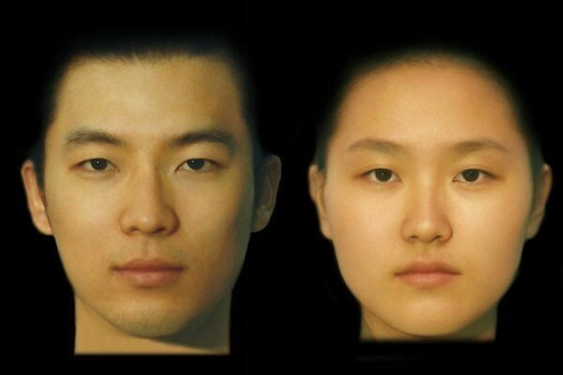
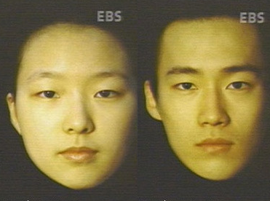
01 프로젝트 개요
- 프로젝트 주제 및 선정 배경
보편적인 얼굴 → 매력적¹
개개인마다 잡혀있는 보편적인 얼굴이 존재

Slide 5
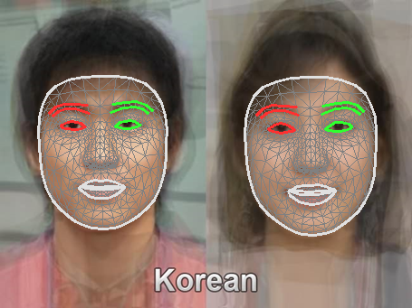
01 프로젝트 개요
- 프로젝트 주제 및 선정 배경
보편적인 얼굴 → 매력적¹
개개인마다 잡혀있는 보편적인 얼굴이 존재
이를 수치적으로 분류하여 이상형 탐색
한국 남성 평균 얼굴, 여성 평균 얼굴 Facemesh 적용

Slide 6
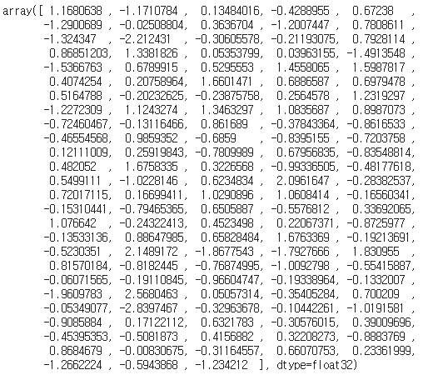
01 프로젝트 개요
- 프로젝트 구현 내용
Get
face
embedings
using
FaceNet
Face alignment
Face
extract
using
MTCNN
Data

Slide 7
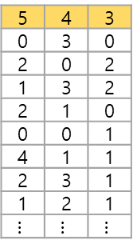
01 프로젝트 개요
- 프로젝트 구현 내용
n_clusters = 5
n_clusters = 4
n_clusters = 3
5 | 4 | 3
0 | 3 | 0
2 | 0 | 2
1 | 3 | 2
2 | 1 | 0
0 | 0 | 1
4 | 1 | 1
2 | 3 | 1
1 | 2 | 1
$$⋮$$ | $$⋮$$ | $$⋮$$
Step
by
step
clustering
Convert the result
to csv
K-means clustering

Slide 8

01 프로젝트 개요
- 프로젝트 구현 내용
First Step
Notes:
기능 더 추가되면 (사진 업로드 시 이상형과 유사도 측정) 마저 완성

Slide 9
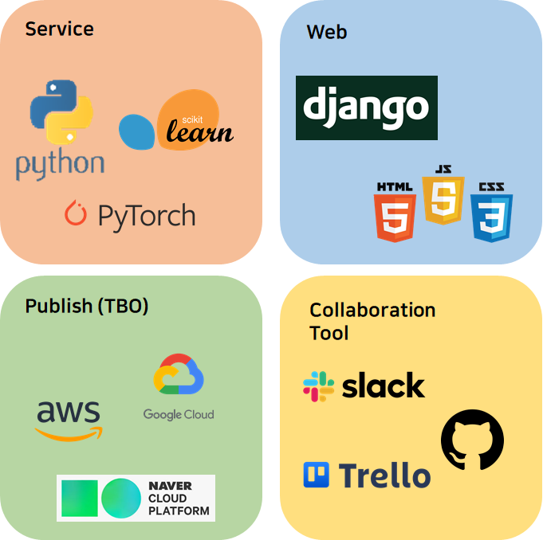
01 프로젝트 개요
- 개발 환경

Slide 10
01 프로젝트 개요
- 프로젝트 구조
Notes:
기능 더 추가되면 (사진 업로드 시 이상형과 유사도 측정) 마저 완성

Slide 11
01 프로젝트 개요
- 기대 효과

Slide 12







02 프로젝트 팀 구성 및 역할
김희아
팀장
데이터 수집
모델 구축
김대관
데이터 수집
모델 구축
이경근
데이터 수집
프론트엔드
이상화
데이터 수집
데이터 정제
오준석
데이터 수집
프론트엔드
백엔드
조영수
데이터 수집
모델 구축
한원영
데이터 수집
법률 조사

Slide 13
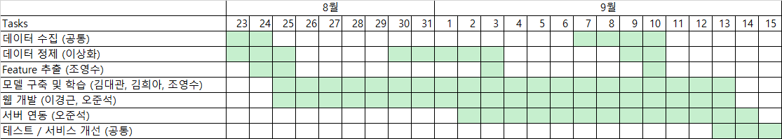
03 프로젝트 수행 절차 및 방법

Slide 14
04 프로젝트 수행 결과

Slide 15
05 자체 평가 의견

